Slide 1
Cofre Eletrônico Digital

Slide 2
Alunos:
Paulo Ricardo Dutra Ribeiro da Silva
Vinicius da Silva Dias

Slide 3
Iniciando o Projeto
Problema
Os cofres utilizados nos blocos do CCT da UFRR guardam as chaves e kits das salas.
Porém os cofres possuem senha única e não possui registro de uso.
Justificativa
O controle de acesso de usuários permite um controle de uso do cofre e prevenirá eventuais usos indevidos do mesmo, tornando o sistema mais seguro.
Objetivos
Desenvolver um cofre eletrônico digital que controle o acesso de usuários e contenha uma senha individual, bem como permitir o uso do mesmo por professores convidados por meio de cartões de acesso.

Slide 4
Metodologia
1

Slide 5
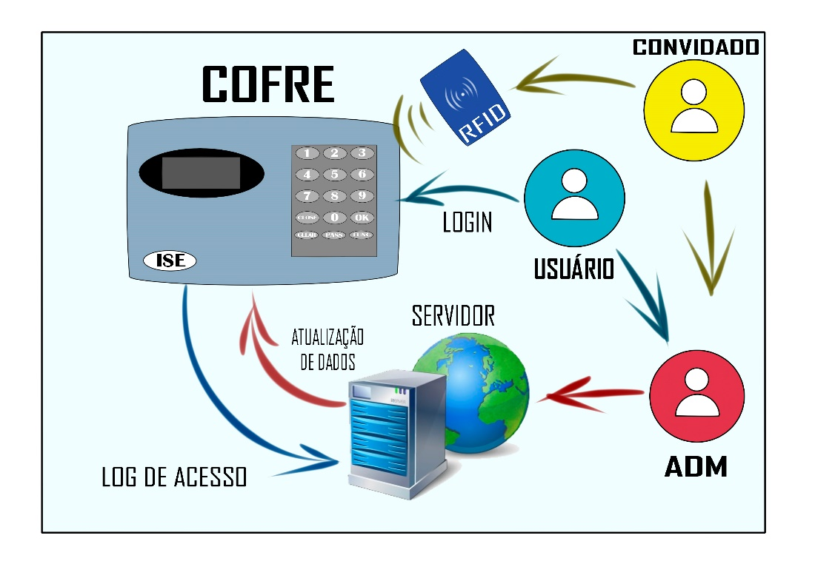

Slide 6
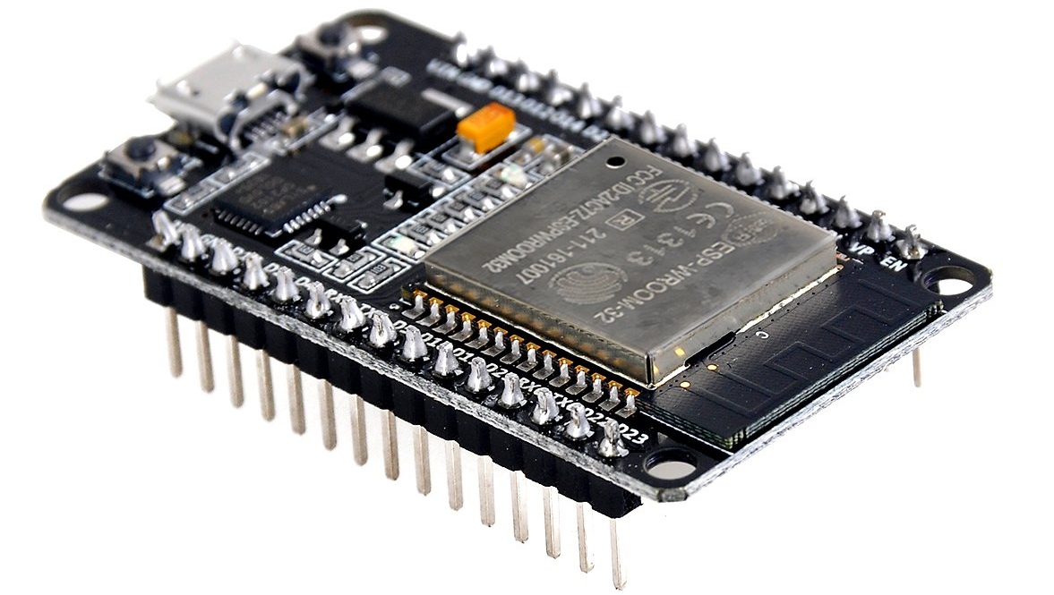
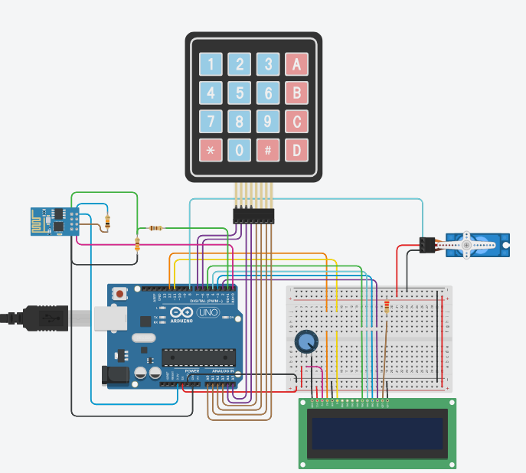
Simulação
Como o TinkerCard não possui o ESP foi utilizado o Arduino, sem prejuízo aos resultados.

Slide 7
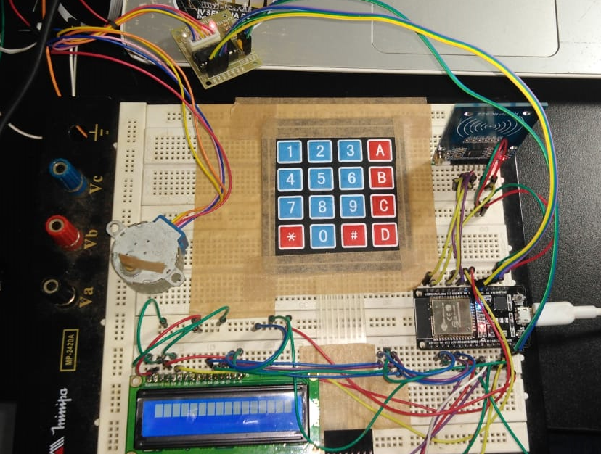

Slide 8
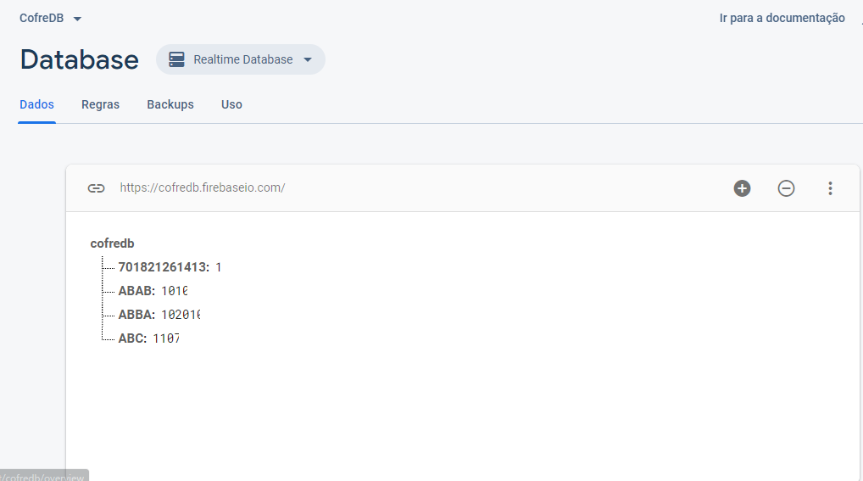
Place your screenshot here
Firebase
Sistema de cadastro de usuários;
Acesso seguro;
Plano gratuito;
Possibilidade de agregar diversas plataformas;

Slide 9
Custos
Componentes | Preço | Quantidade
ESP32 | 69,90 | 1
RFID | 24,90 | 1
Teclado | 8,90 | 1
Display | 16,90 | 1
Servo Motor | 17,66 | 1
Componentes diversos | 10,00 | 1
Total | 148,26

Slide 10
Resultados
Bom desempenho
Baixo Custo
Possibilidade de Agregar novas API
O sistema tornou se viável para possíveis aplicações.

Slide 11
Obrigado!
Perguntas?

